Slide 1







习题课
第六章
定积分的应用
1. 定积分的应用
几何方面 :
面积、
体积、
弧长.
作功、
侧压力、
物理方面 :
引力、
2. 基本方法 :
微元分析法
微元形状 :
条、
段、
带、
片、
扇、
环、
壳 等.
机动 目录 上页 下页 返回 结束

Slide 2
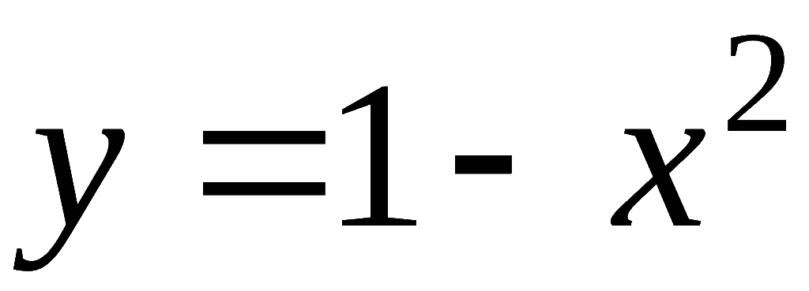
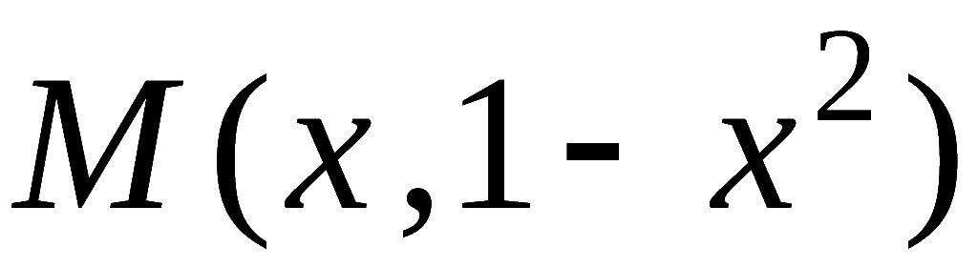

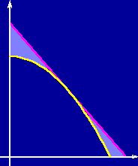


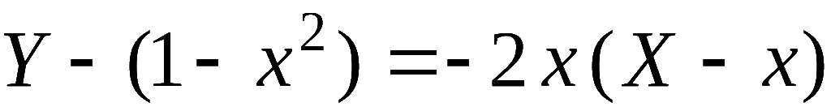

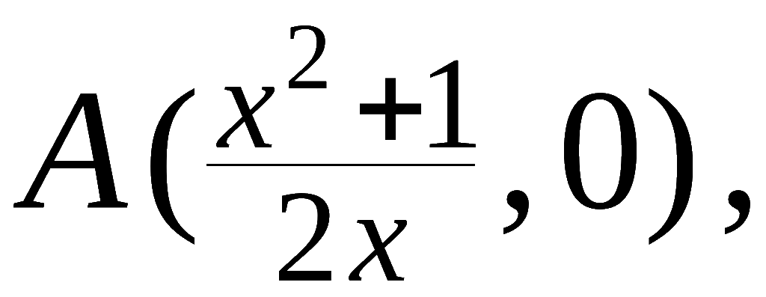
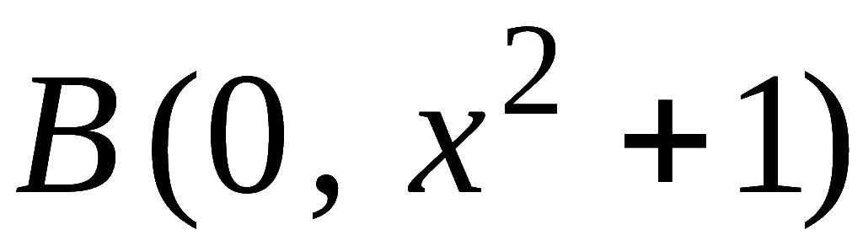


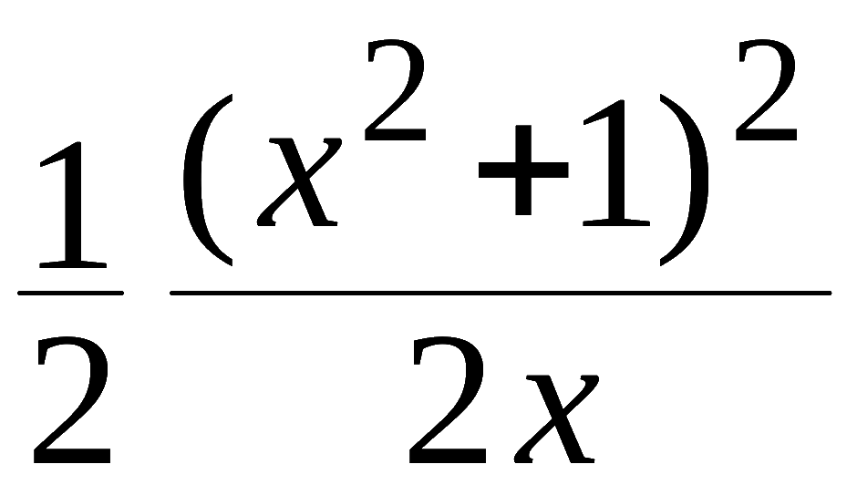
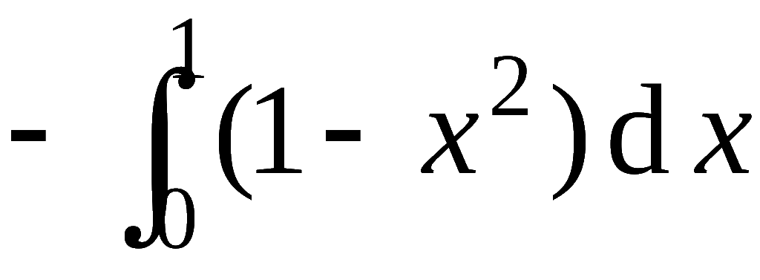
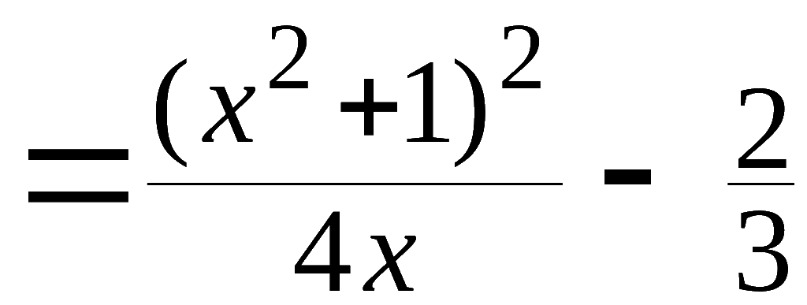

例1. 求抛物线
在(0,1) 内的一条切线, 使它与
两坐标轴和抛物线所围图形的面积最小.
解: 设抛物线上切点为
则该点处的切线方程为
它与 x , y 轴的交点分别为
所指面积
机动 目录 上页 下页 返回 结束

Slide 3
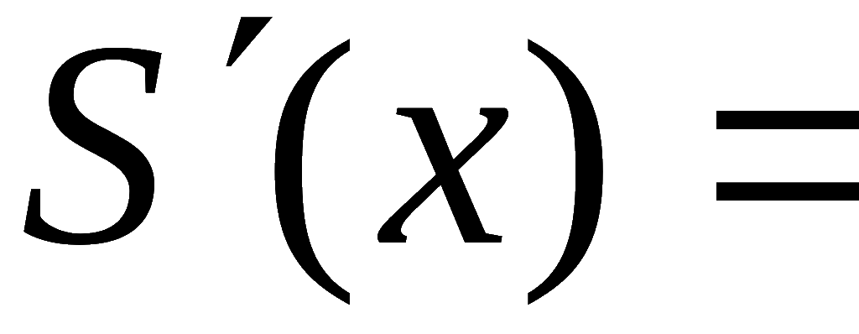
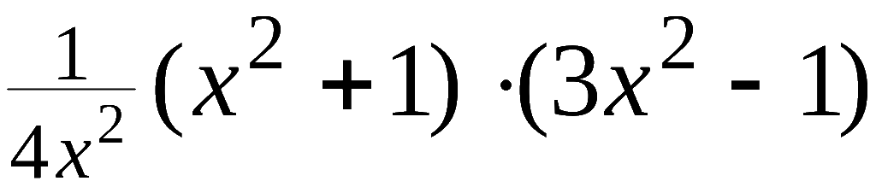
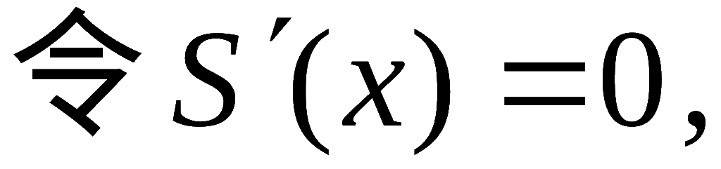
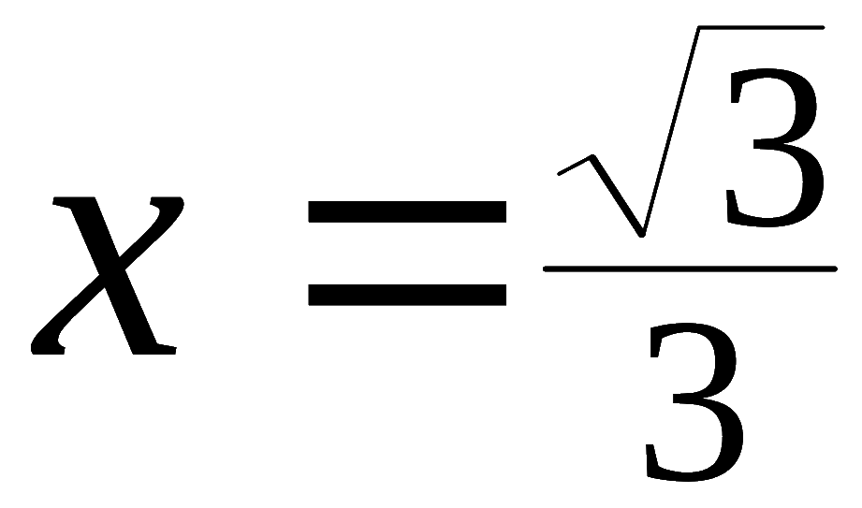
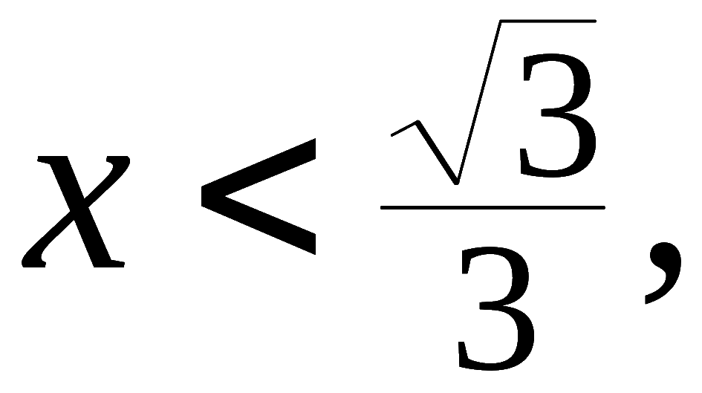
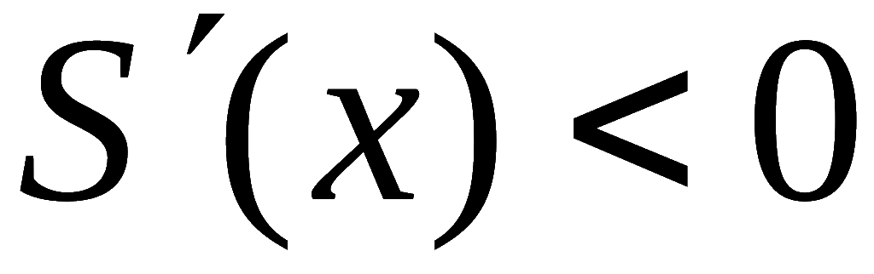
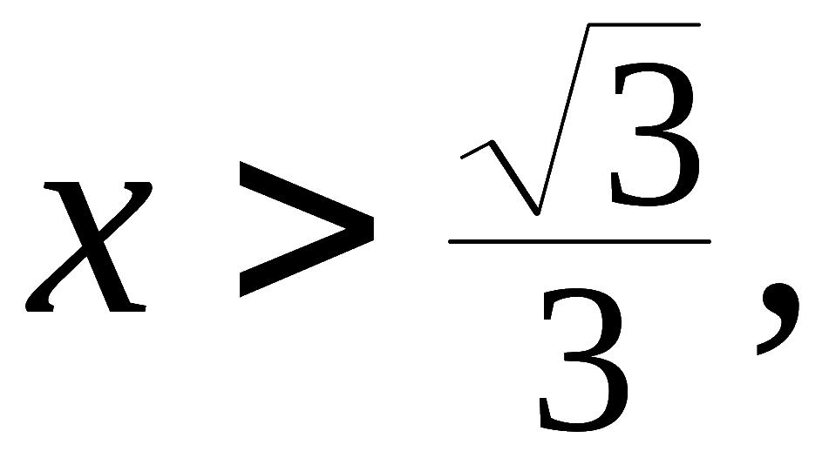
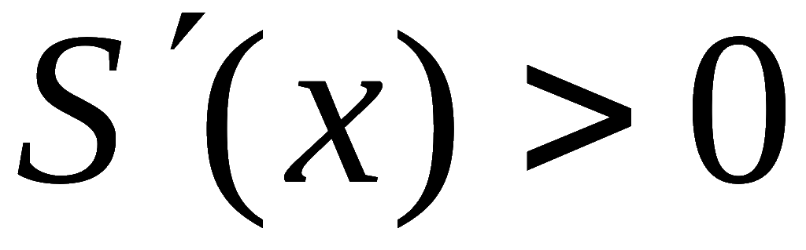
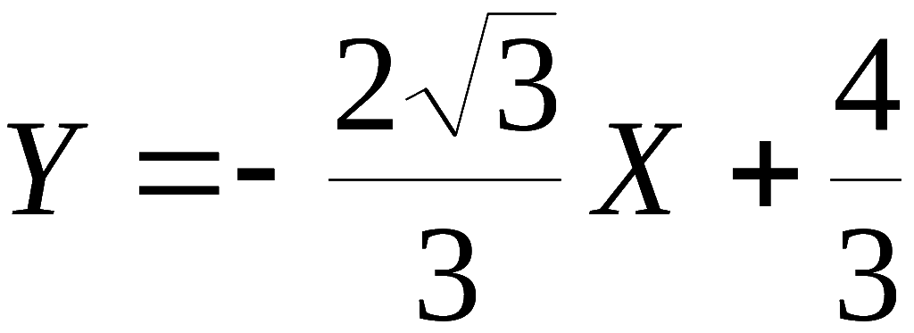
得[ 0 , 1] 上的唯一驻点
且为最小点 .
故所求切线为
机动 目录 上页 下页 返回 结束

Slide 4

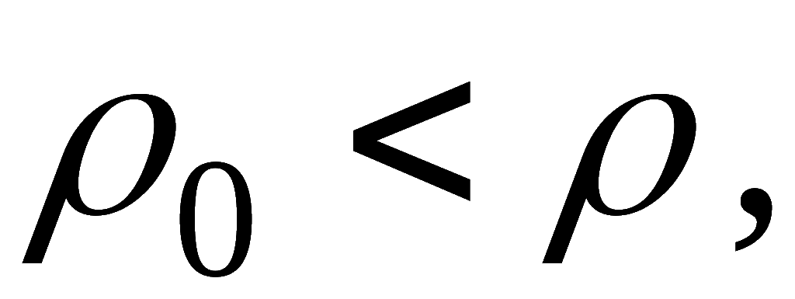



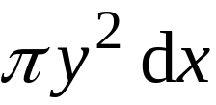






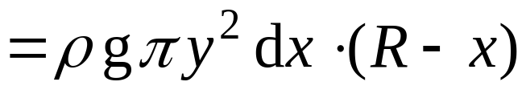

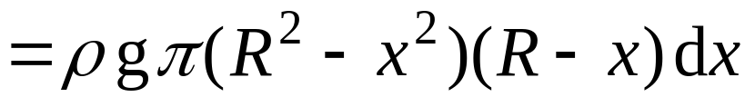
例2. 半径为 R , 密度为
的球沉入深为H ( H > 2 R )
的水池底, 水的密度
现将其从水池中取出, 需做
多少功 ?
解:
建立坐标系如图 .
则对应
上球的薄片提到水面上的微功为
提出水面后的微功为
微元体积
所受重力
上升高度
机动 目录 上页 下页 返回 结束

Slide 5

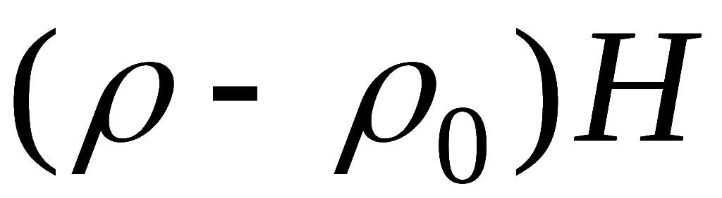
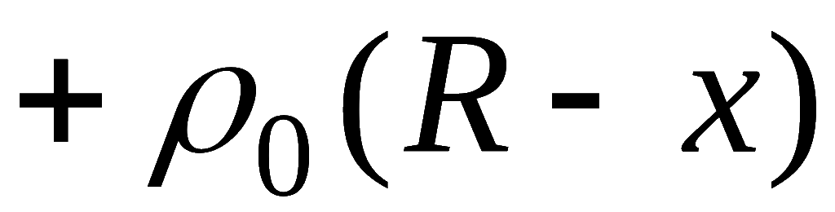
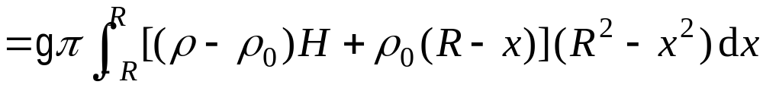

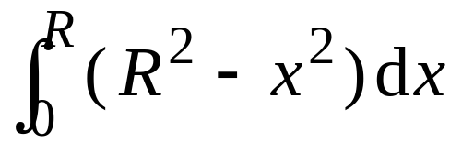

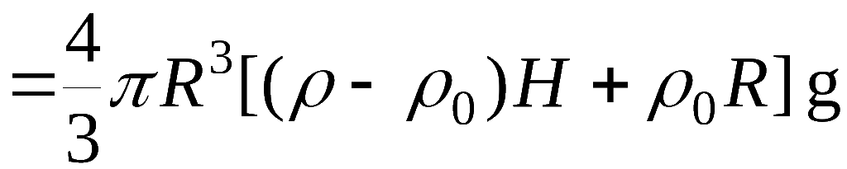


因此微功元素为
球从水中提出所做的功为
“偶倍奇零”
机动 目录 上页 下页 返回 结束

